Slide 1
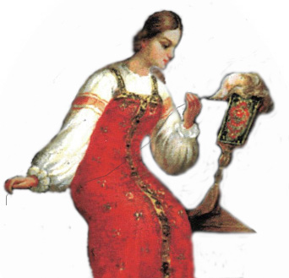
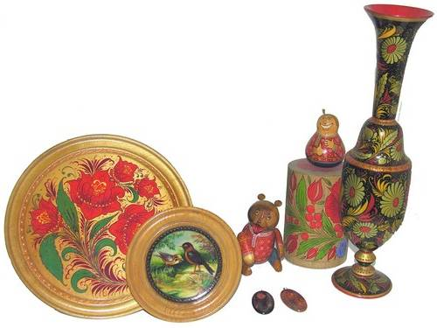
Программа
«Я в мире народного искусства»
(для детей 11-15 лет
на 2 года)
Автор: Кивалина
Елена Владимировна

Slide 2
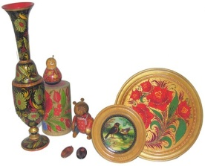
Актуальность программы
Я в мире народного искусства
проблема художественно-эстетического воспитания в школе;
интерес к западным идеалам;
проблема формирования у детей подлинной любви и уважения к своей Родине, к ее историческому прошлому, к русской самобытной культуре, к народному творчеству.

Slide 3
Направленность дополнительной образовательной программы.
Я в мире народного искусства
приобщение к национальной культуре;
дает возможность строить дополнительное образование с учетом многовекового культурного наследия русского народа;
развитие связи времен, не нарушающее условность художественного развития, музыкального фольклора, народного и декоративно-прикладного искусства;
оценка вклада культуры народов России в общечеловеческую культуру.

Slide 4
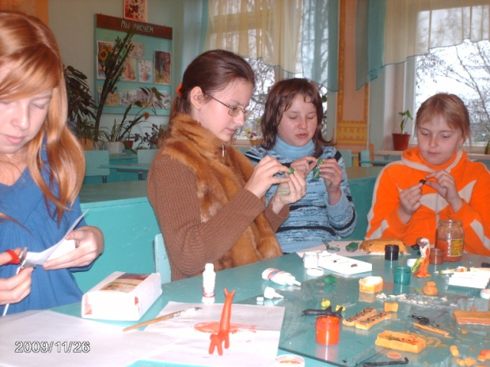
Главная цель
Я в мире народного искусства
Формирование духовной культуры личности, приобщение к общечеловеческим ценностям, овладение национальным наследием с помощью изобразительных средств.

Slide 5
Задачи программы
Я в мире народного искусства
раскрыть истоки народного творчества; привить любовь к традиционному народному искусству;
сформировать представление о народном мастере, как творческой личности;
развивать художественно-творческие способности детей;
обучить детей навыкам и приемам обработки материалов, росписи по основам народных промыслов;
развивать у детей изобразительные способности, художественный вкус, творческое воображение.

Slide 6
Программа «Я в мире народного искусства» (интегрированный курс)
Я в мире народного искусства
Изобразительное искусство
Художественный труд
Искусство слова и музыки

Slide 7
Отличительные особенности детской программы
Я в мире народного искусства
Проекты
Интегрирован-ный принцип построения
Коллективные творческие работы
разнообразные виды деятельности
внедрение современных элементов дизайна
конструирование предметного быта Руси

Slide 8
Программа «Я в мире народного искусства»
Я в мире народного искусства
Для рук. кружка
Для учащегося
создание атмосферы фантазии, творчества, образного познания действительности;
ввести ситуации, наполненные различными компонентами изобразительной деятельности.
активно и с радостью включаются в работу;
«мыслят» формами, красками, звуками, ощущениями;
приобретают опыт самого интересного и незабываемого детского творчества

Slide 9
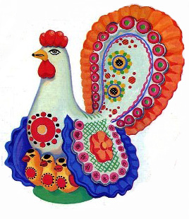
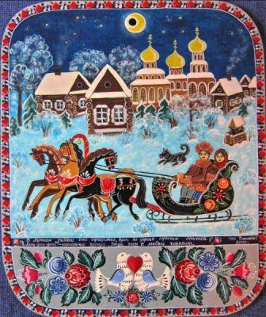
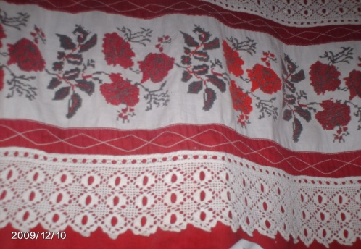
Виды искусства
Я в мире народного искусства
живопись;
скульптура;
графика;
архитектура и монументальные виды;
декоративно-прикладное искусство;
пословицы, поговорки, частушки, загадки.

Slide 10
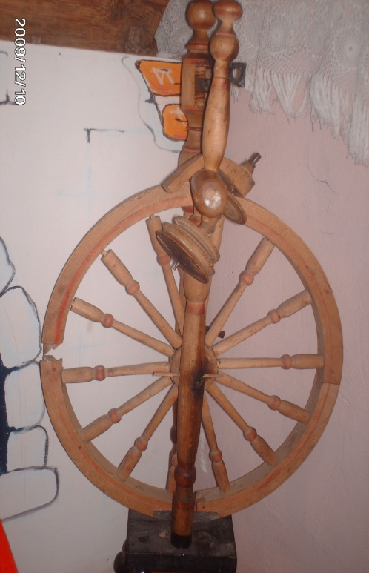
Формы организации кружкового занятия
Я в мире народного искусства
беседы;
практические занятия;
создание проекта;
индивидуальные и групповые занятия;
коллективные работы;
выставки;
занятия-путешествия;
праздники.

Slide 11
Должны знать
Я в мире народного искусства
отличительные признаки видов и жанров изобразительного искусства;
истоки и специфику образного языка декоративно-прикладного искусства;
особенности уникального крестьянского искусства, его традиционных образов, мотивов, сюжетов;
народные художественные промыслы России;
особенности современного декоративного оформления предметов и применять их на практике.

Slide 12
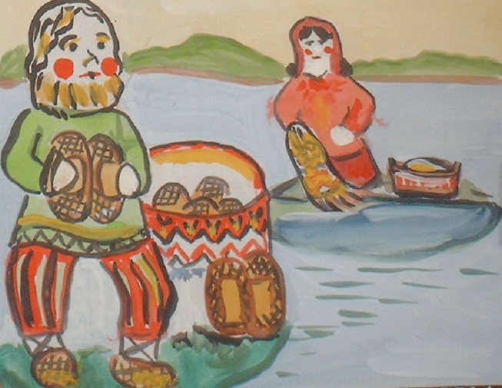
Должны уметь:
Я в мире народного искусства
доводить работу до полного завершения, через что прививается культура труда;
воплощать свои фантазии, как умение выражать свои мысли;
навыки работы с художественными материалами, природными материалами;
выполнять различные виды плетения.

Slide 13
Ожидаемые результаты
Я в мире народного искусства
раскрытие творческого потенциала детей, повышение уровня духовности;
уметь воплощать в живописных и пластических работах свои собственные впечатления;
создавать прекрасное своими руками;
ценить свой труд, уважать чужой;
уметь пользоваться художественными материалами;

Slide 14
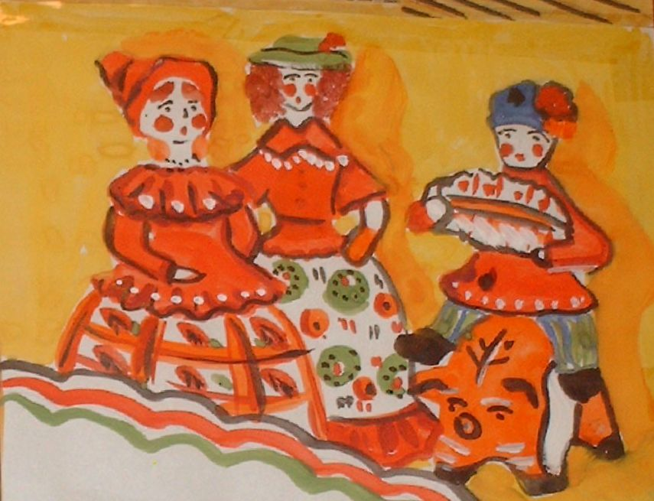
Учебно-тематический план
Я в мире народного искусства
включает перечень разделов, тем, количество часов по каждой теме с разбивкой на теоретические и практические.

Slide 15
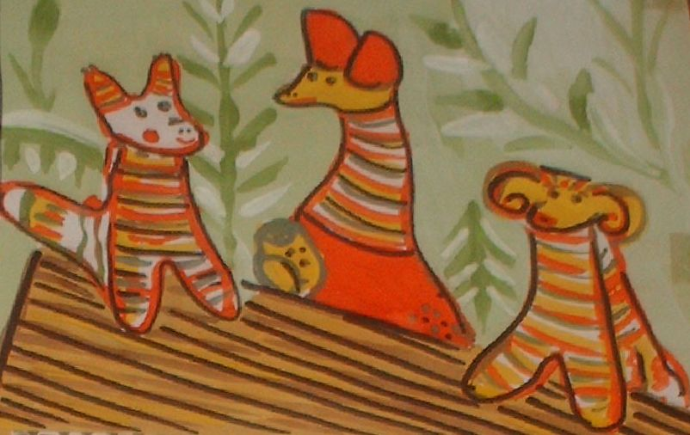
Содержание дополнительной программы раскрывается через краткое описание тем.
Я в мире народного искусства

Slide 16
Методическое обеспечение программы предлагает:
Я в мире народного искусства
рекомендации по проведению некоторых практических работ;
дидактический, лекционный материал;
обеспечение оборудования для реализации занятий;
необходимые рекомендации для организации охраны труда и гигиенических требований;

Slide 17
Вывод
Я в мире народного искусства
передадут в будущее своим детям
Развитие творческих способностей
работы выполняются на хорошем уровне
применение в жизни
научат других
поможет в выборе будущей профессии
участие в конкурсах, выставках стимулирует к развитию личности

Slide 18
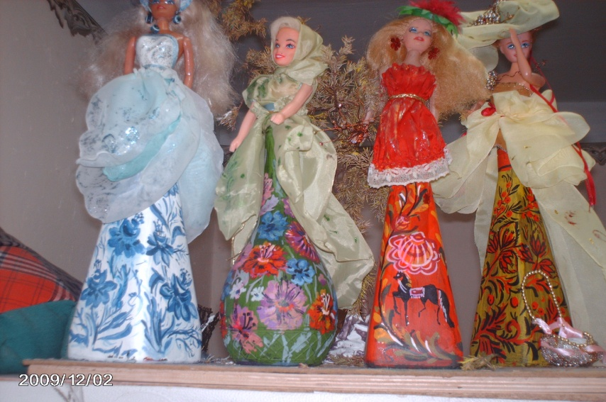
Результаты
Я в мире народного искусства

Slide 19
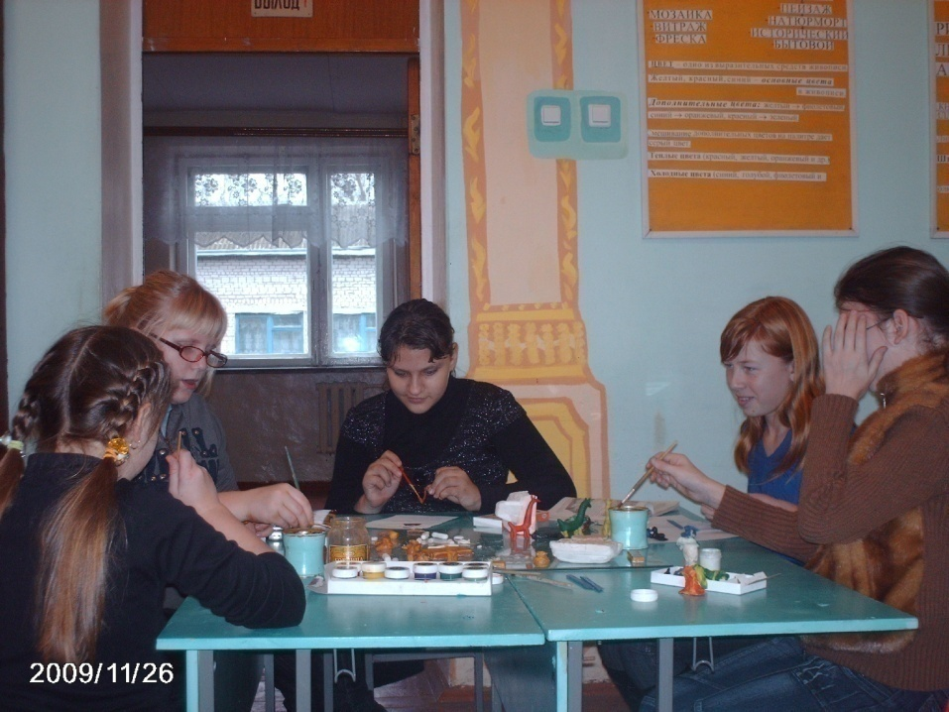
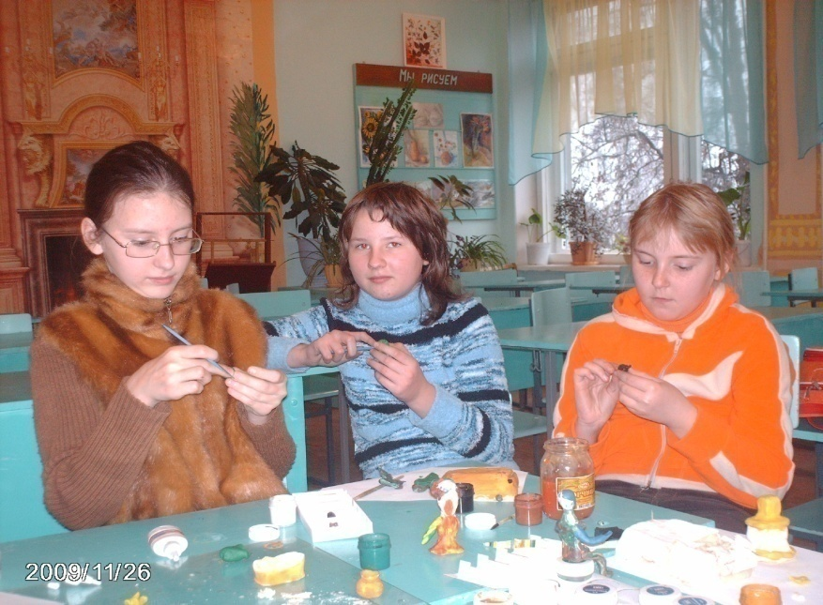
Я в мире народного искусства

Slide 20
Спасибо за внимание !

